Slide 1

Webinar
Hij zag dat het goed was
Gods plan voor man en vrouw
is geen bouwpakket

Slide 2
Programma
19.45 uur Digitale inloop
20.00 uur Welkom en start dubbelinterview o.l.v. Yvonne Koopman
20.50 uur Pauze
20.55 uur Beantwoorden vragen
21.30 uur Afsluiting
Stel gerust je vraag via de chat. We verzamelen tijdens de pauze
alle vragen en leggen ze in het tweede gedeelte voor aan de sprekers.

Slide 3
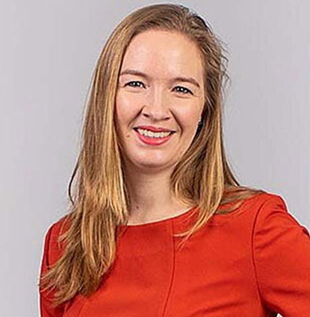
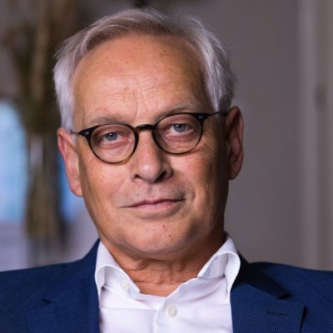
Sprekers
Nicki Pouw-Verweij
Nicki Pouw-Verweij is arts en Tweede Kamerlid voor BBB. Zij houdt zich o.a. bezig met onderwijs, cultuur en wetenschap, volksgezondheid, welzijn en sport.
Bart Jan Spruyt
Bart Jan Spruyt is historicus, journalist en docent. Hij schrijft columns voor o.a. het Nederlands Dagblad en het Reformatorisch Dagblad.

Slide 4
opGROEIsymposium
Het webinar wordt georganiseerd door het opGROEIsymposium.
Dit initiatief is in 2013 ontstaan met als doel ouders en opvoeders te informeren en te bemoedigen in hun opvoedtaak rondom liefde en seksualiteit. Met kin­de­ren praten over seksua­li­teit is niet altijd een­vou­dig. Het raakt immers aan het meest wezen­lijke van je bestaan: wie ben je, als man, als vrouw. En het hangt direct samen met de vraag waartoe man en vrouw in Gods plan zijn geroepen en welke plaats liefde en seksualiteit in dat plan hebben. www.opgroeisymposium.nl

Slide 5

NPV
Rondom het thema van dit webinar, genderideologie, heeft ook de NPV meegedacht. Enige tijd terug is de brochure M-V-X-Y Over geslacht en gender, geslacht en cultuur uitgebracht. Het is een handzame brochure voor wie erover in gesprek wil gaan thuis, met school of in de Kerk.

Slide 6
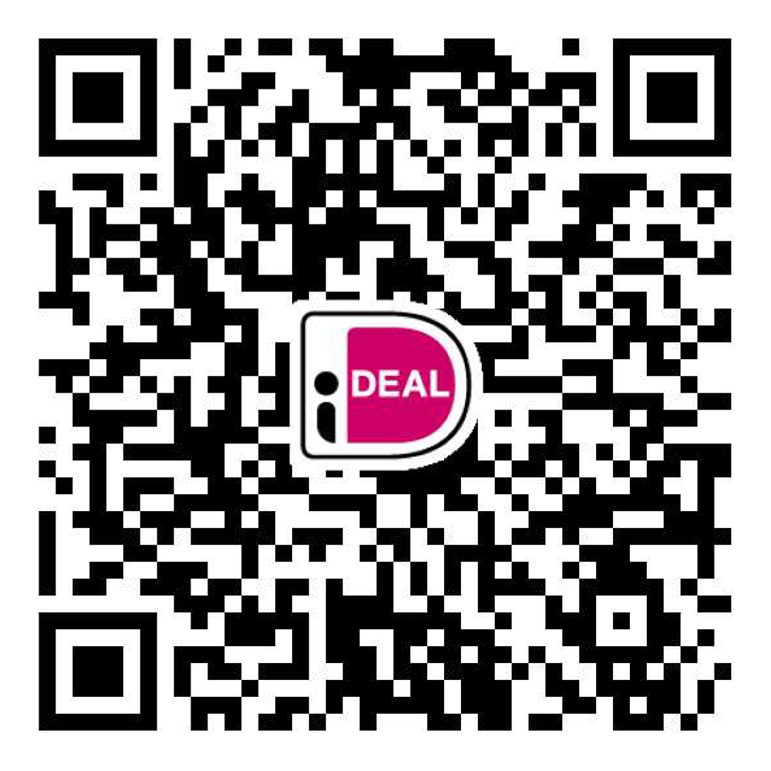
Bijdrage
We zouden het zeer waarderen als je een financiële bijdrage wilt doen om de kosten van het webinar te dekken. Het opGROEIsymposium valt onder de stichting Gift4Families.
Je kunt een eigen bedrag invullen.
Dank voor bijdrage!

Slide 7

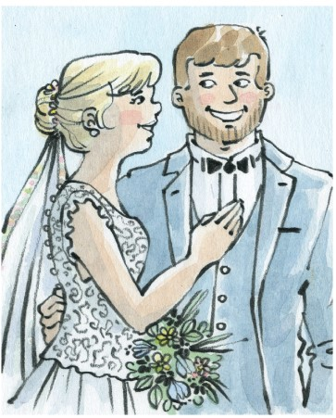
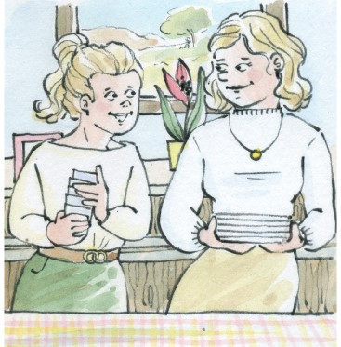
Volgend webinar
In een volgend webinar willen we ingaan op de seksuele opvoeding in het gezin aan de hand van diverse materialen. Aan bod komt o.a. het nieuwe thuisproject Het cadeau, 10 brieven over liefde, leven en lichaam.
Een datum wordt nog bepaald. Houd onze website in de gaten of laat via info@opgroeisymposium.nl weten dat je graag op de hoogte gehouden wordt.

